Slide 1
Формирование толерантности у учащихся как основы безопасности образовательного пространства

Slide 2
«Родительская гостиная»

Slide 3
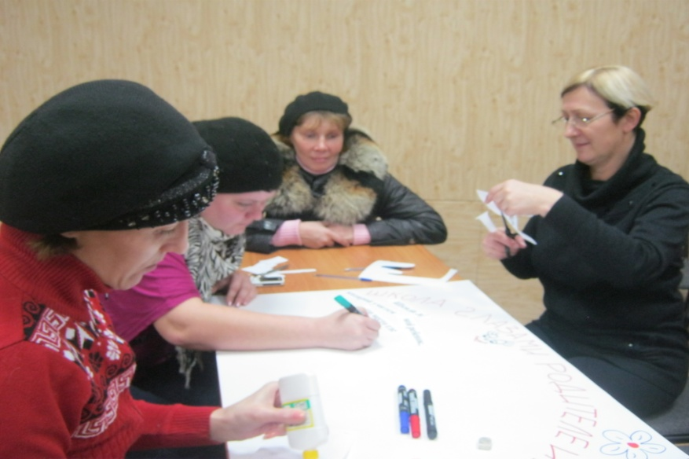
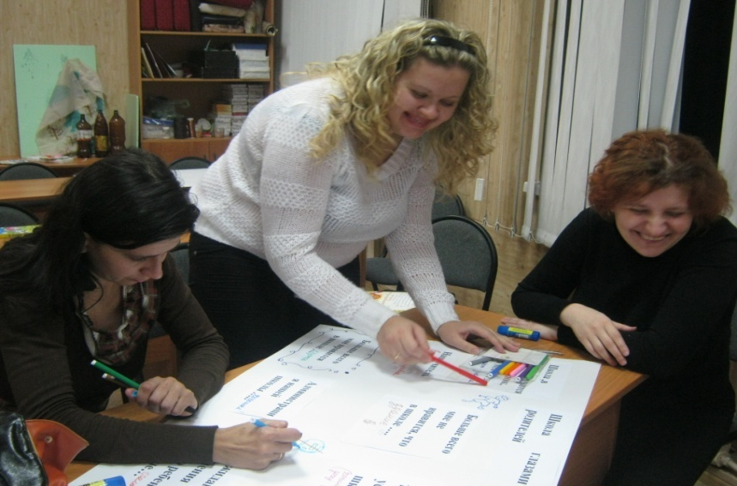
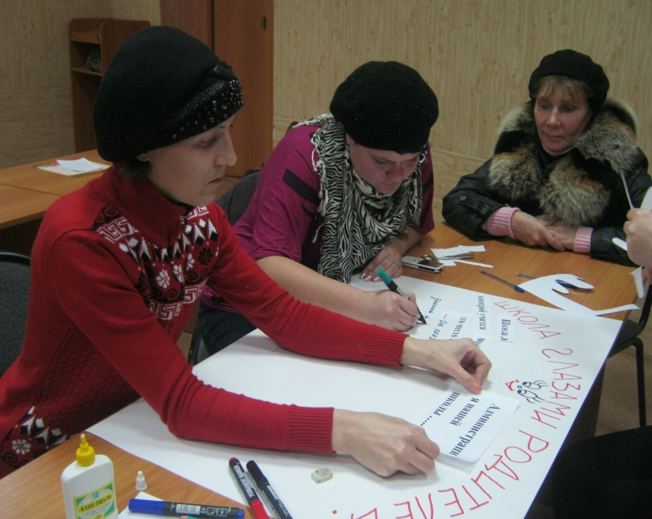
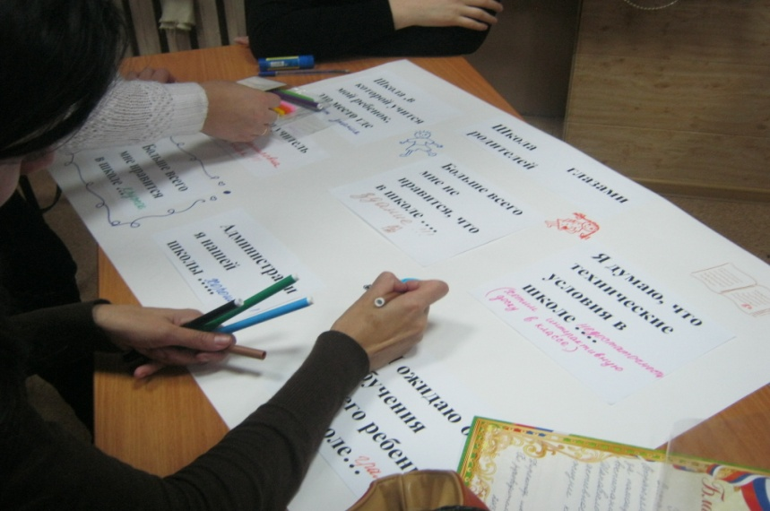

Slide 4
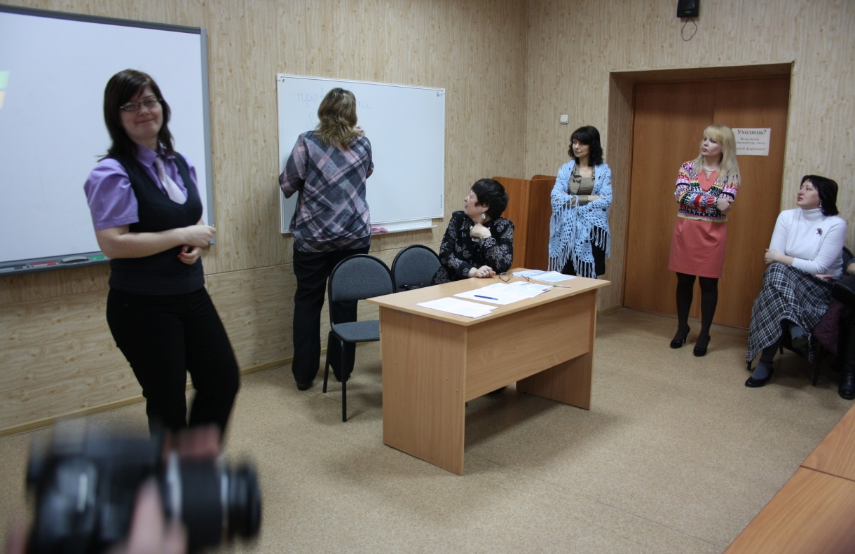
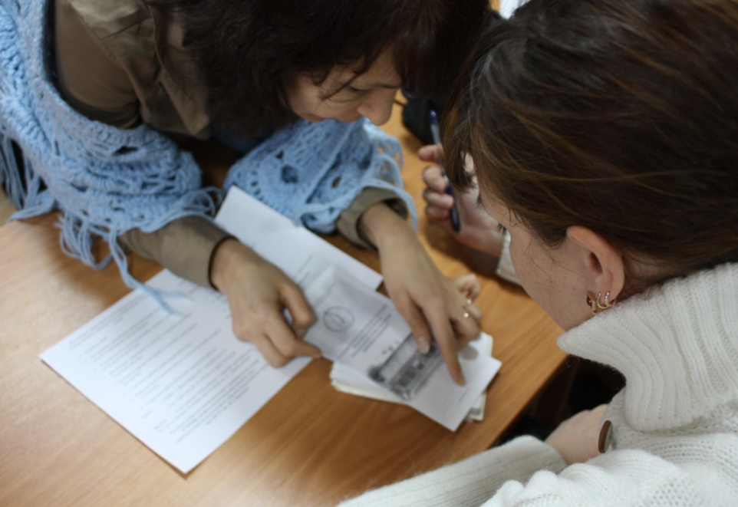

Slide 5
«Круглый стол «Конфликты»

Slide 6
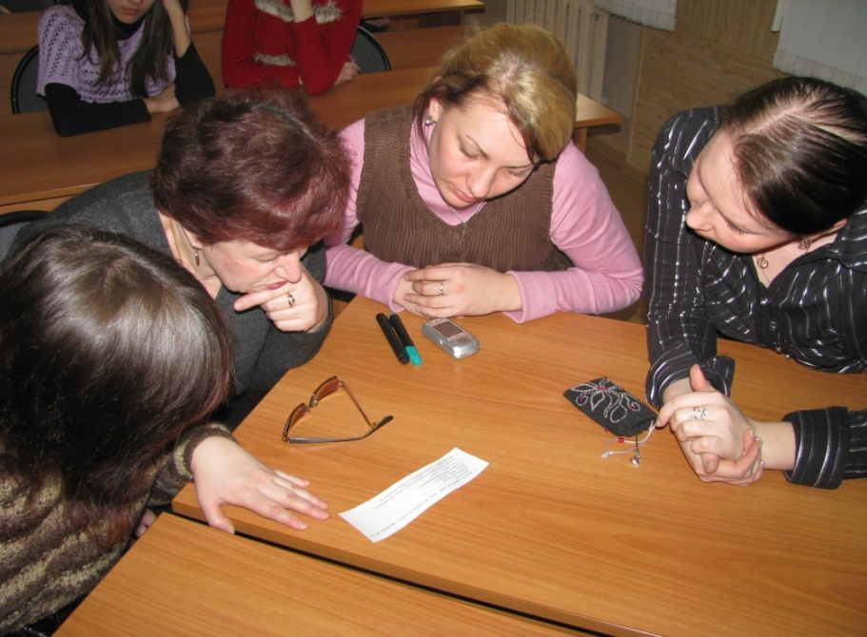
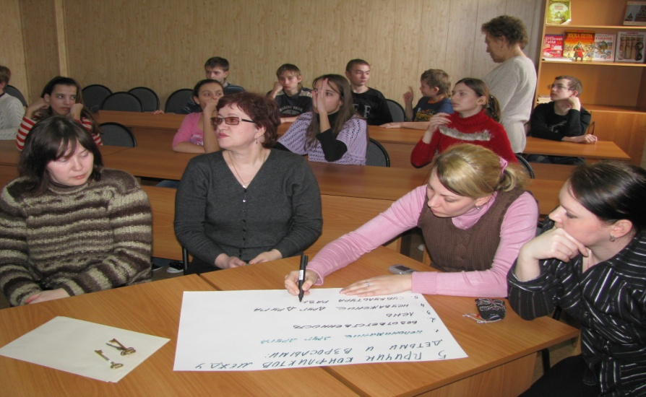
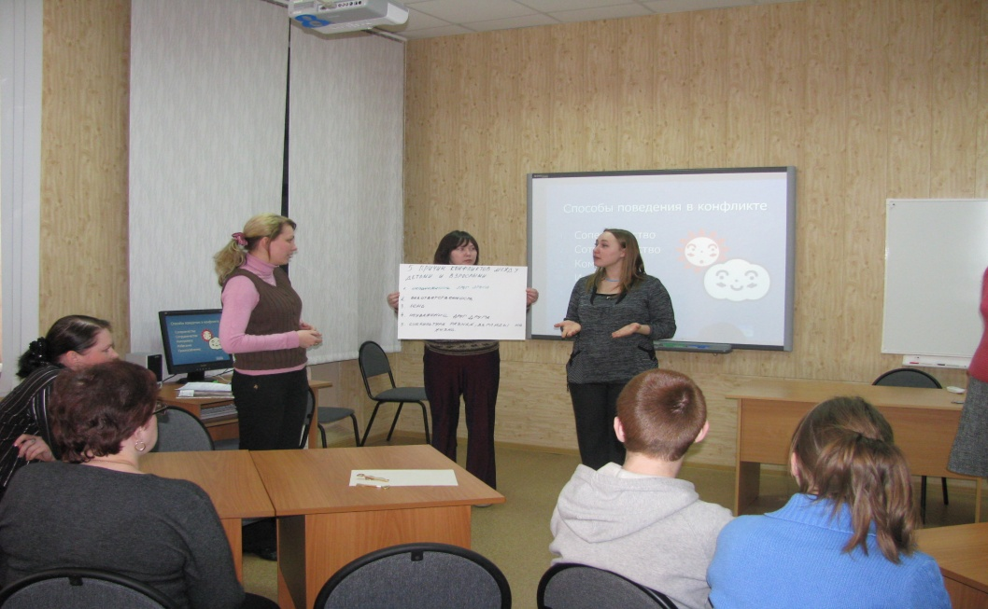

Slide 7
Психологические акции

Slide 8
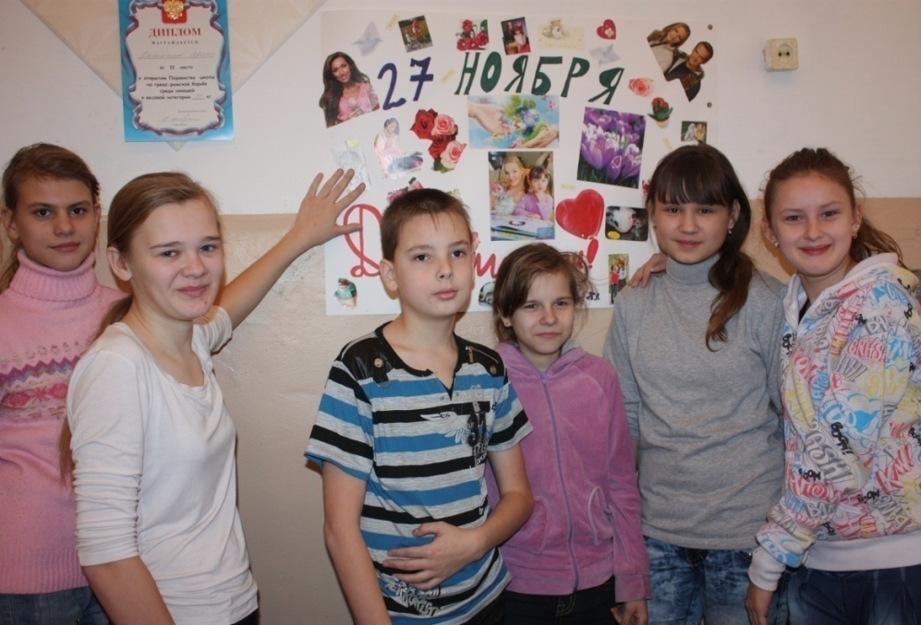
Психологическая акция «Открытое письмо маме»
Здравствуй, __________________________________________________!
В этот особенный день я хочу признаться тебе в том, что______________________________________________________________
Сегодня праздник, и я хочу _________________________________________
Я не всегда бываю__________________________________________________
Но я всегда ____________________________________________________
Я редко говорю тебе об этом, но сейчас я хочу сказать, что ты_____________
Я знаю, что ты меня любишь за______________________________________
И что бы ни случилось в жизни, что бы ни происходило, я люблю тебя, потому что_______________________________________________________
Всегда любящий (ая) тебя__________________________________________
Открытое письмо маме.
Здравствуй, моя милая, любимая,
дорогая мамочка!
В этот особенный день я хочу признаться
тебе в том, что очень тебя люблю!
Что ты самая лучшая, самая
красивая и добрая мама на свете!
Сегодня праздник, и я хочу
пожелать тебе счастья и здоровья!
Я не всегда бываю послушной, но я всегда
тебя люблю. Я редко говорю тебе об этом
но сейчас я хочу сказать, что ты у меня
самая заботливая, красивая, добрая
и любящая. Я знаю, что ты меня
любишь за то, что я твоя дочь.
И что бы ни случилось в жизни, что
бы ни происходило,
я люблю тебя, потому что
ты у меня единственная.
Всегда любящая тебя ___________

Slide 9
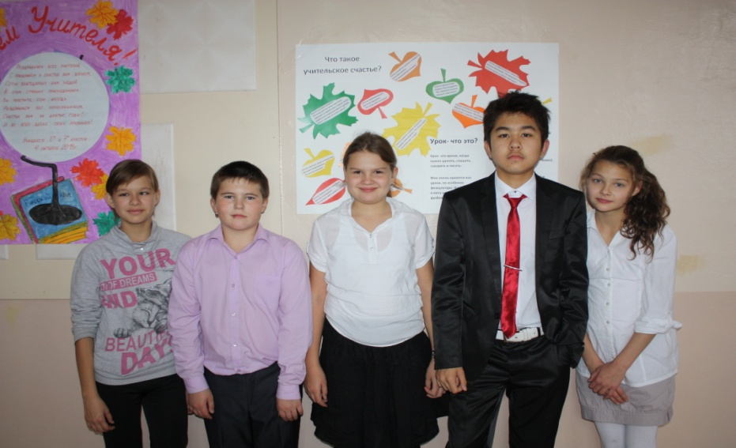
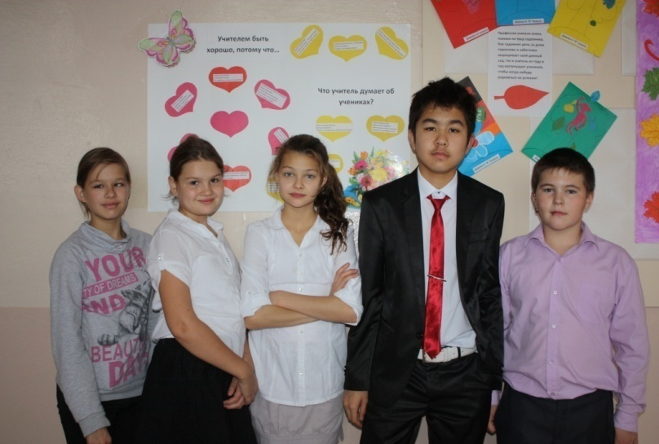
Психологическая акция «Я люблю Вас, мой учитель!»
Цель акции: профилактика школьной дезадаптации учащихся 5-х классов при переходе из начальной школы в среднее звено ,знакомство с учителями, кабинетами, снятие барьеров в общении, улучшение взаимоотношений учеников и учителей, сплочение общешкольного коллектива.
Учащимся 5-х классов поручается провести социологический опрос среди педагогов по следующим вопросам:
Что такое учительское счастье?
Продолжите предложения:
«Учителем быть хорошо, потому что…»
«Учителем быть плохо, потому что…»
Ваши пожелания учителям школы.
Далее собранная информация обобщается, результаты красочно оформляются и вывешиваются в коридоре школы.

Slide 10
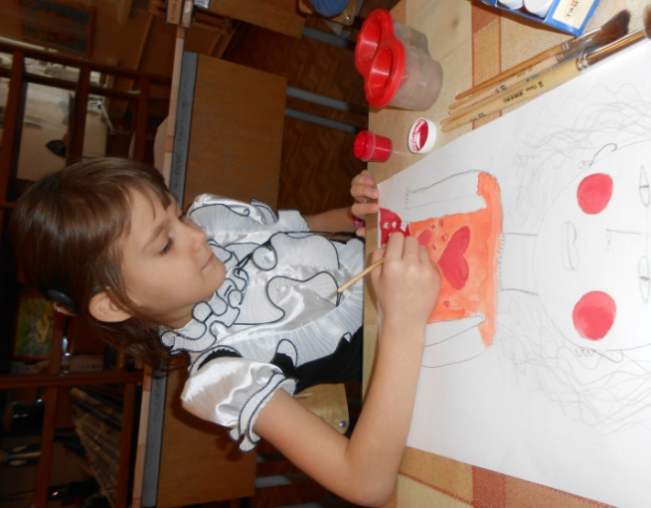
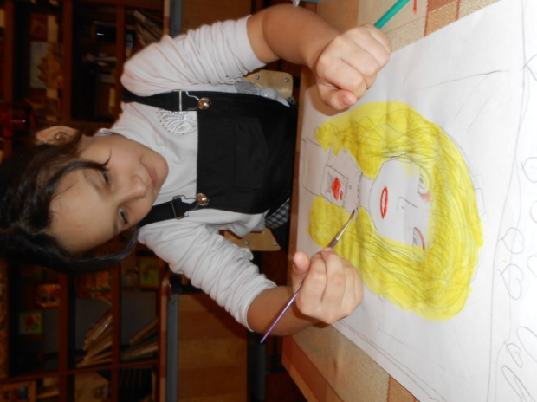
Психологическая акция «Мама, я тебя люблю!»
Цель акции- формирование у учащихся чувства любви к близким, маме, родственникам и окружающим.
С учащимися начальной школы проводится беседа о маме, после этого дети рисуют портреты мам, пишут теплые пожелания, делают поздравительные открытки, аппликации. Работы учащихся оформляются на стенде под заголовком «Мама, я тебя люблю!»

Slide 11
Коррекционно-развивающие занятия с учащимися 1 «Б» класса по программе «Черты характера человека»

Slide 12
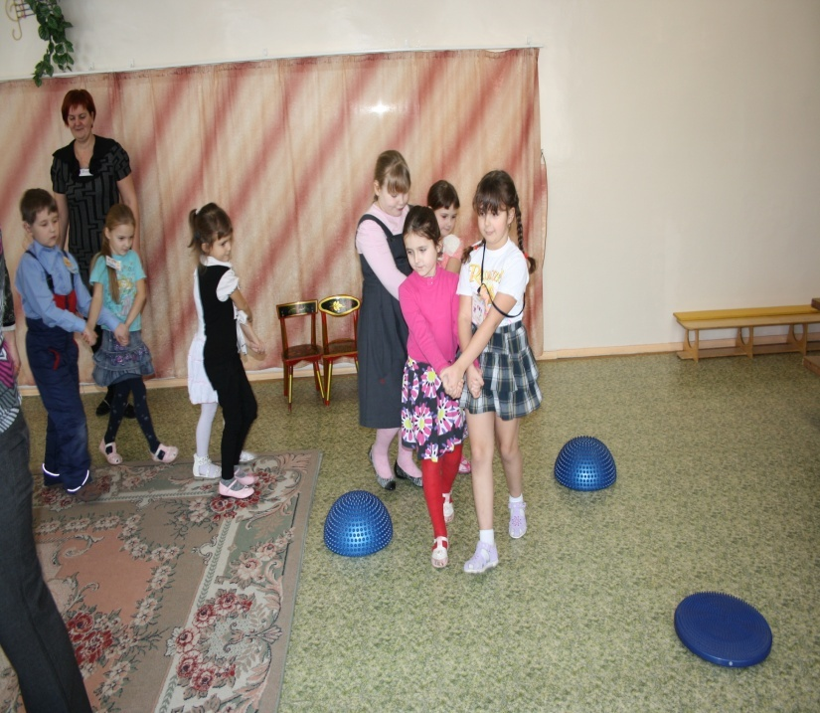
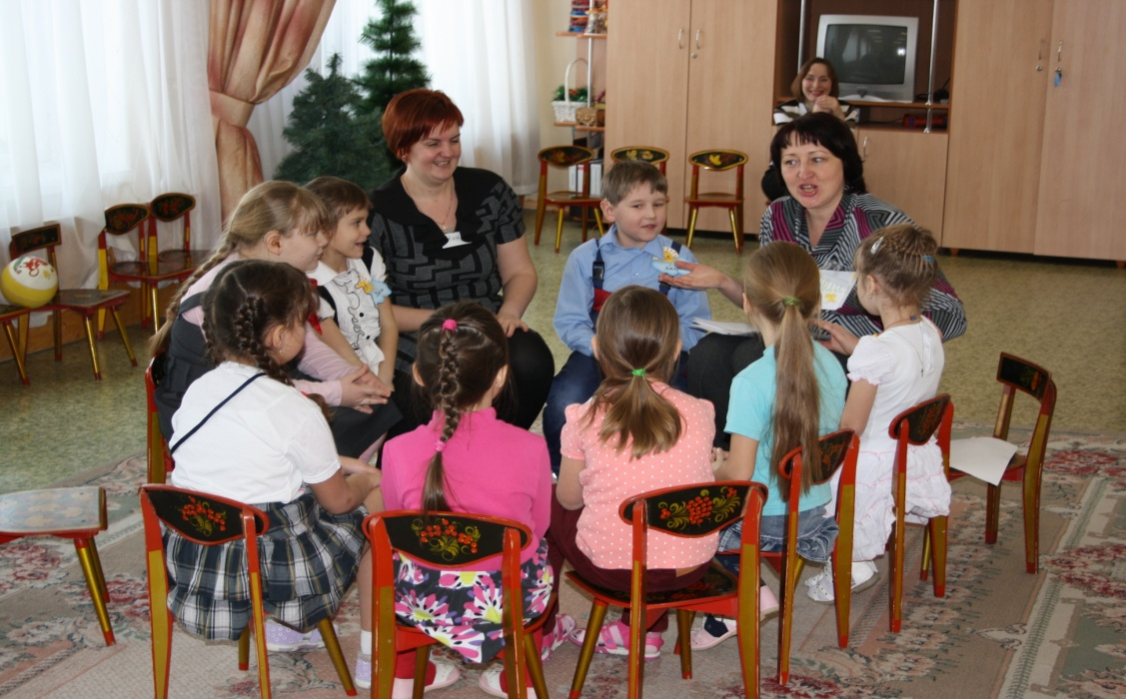

Slide 13
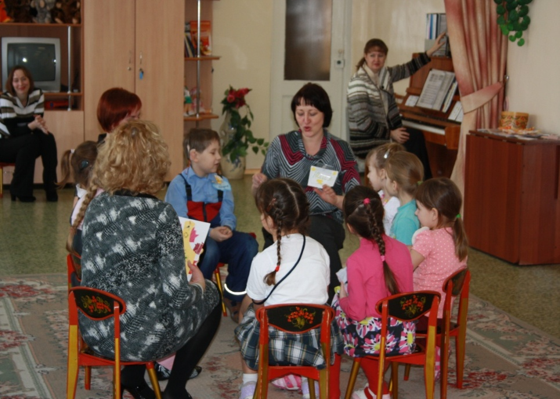
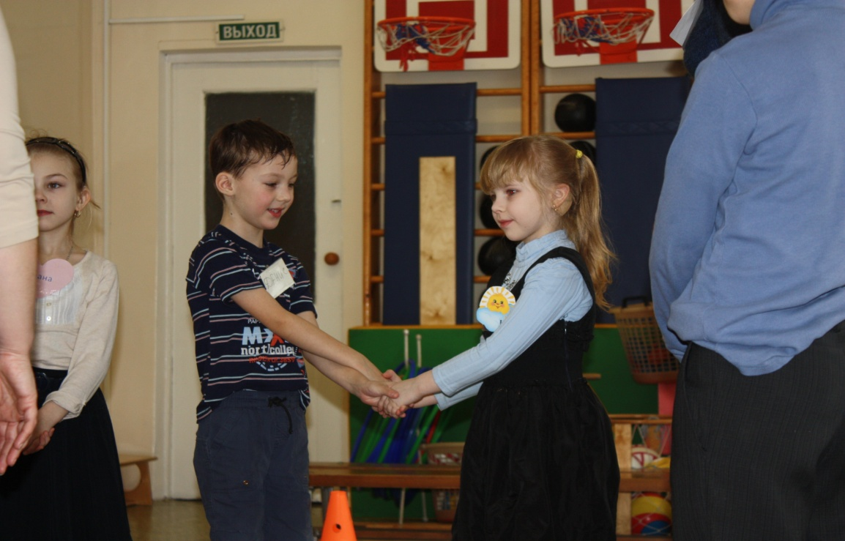

Slide 14
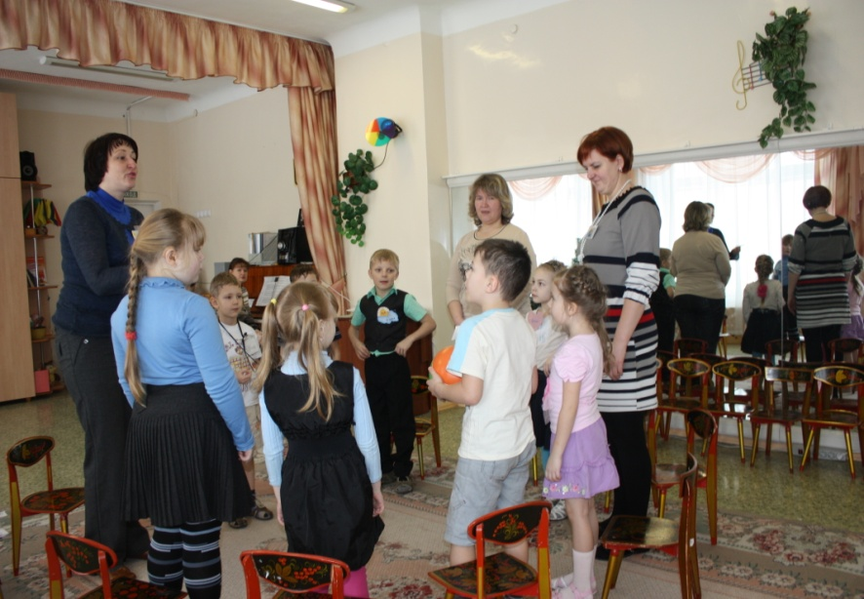
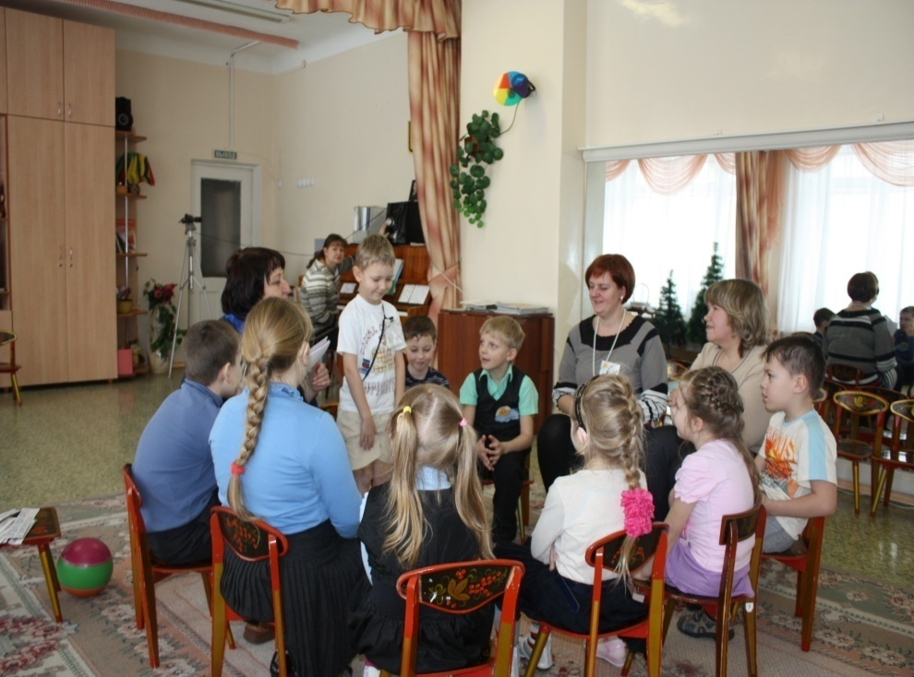
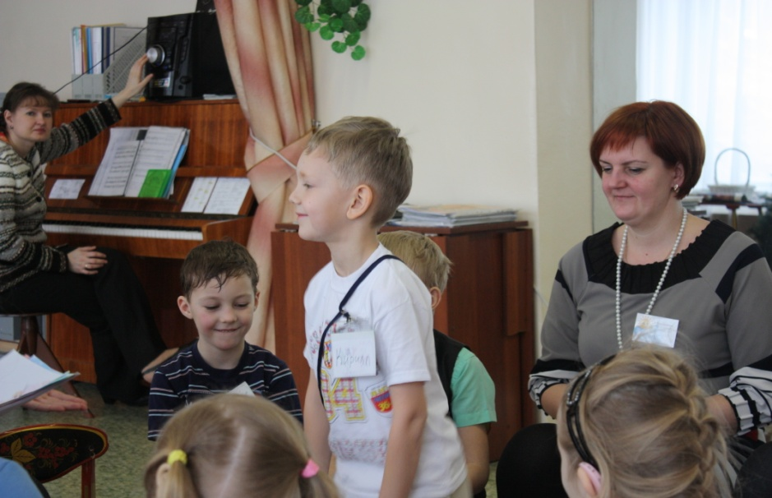

Slide 15
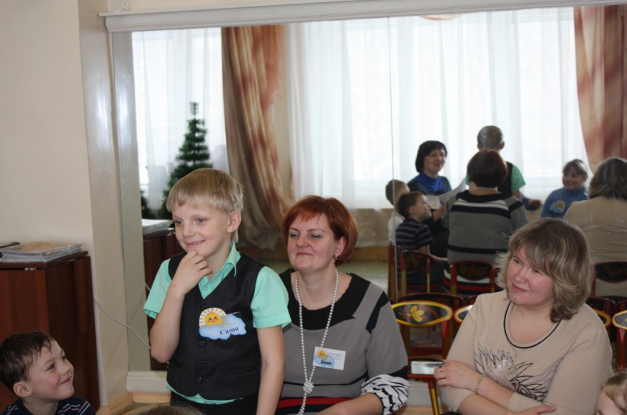
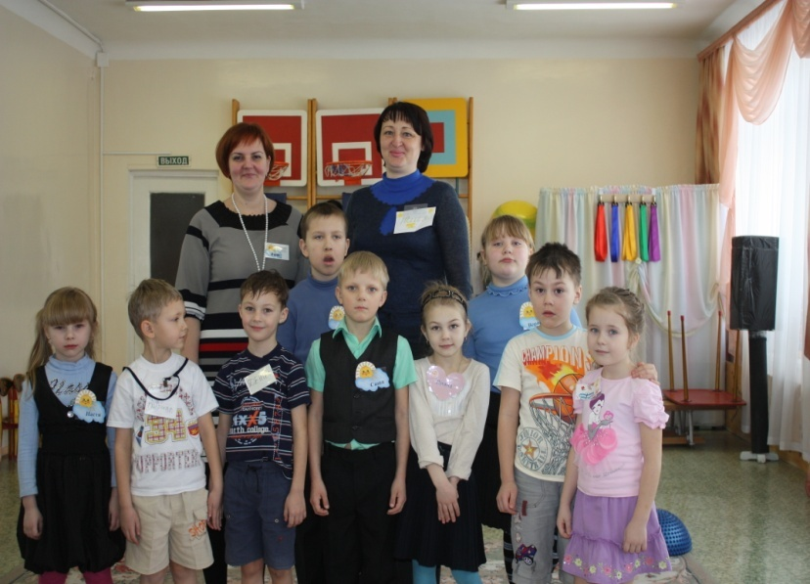
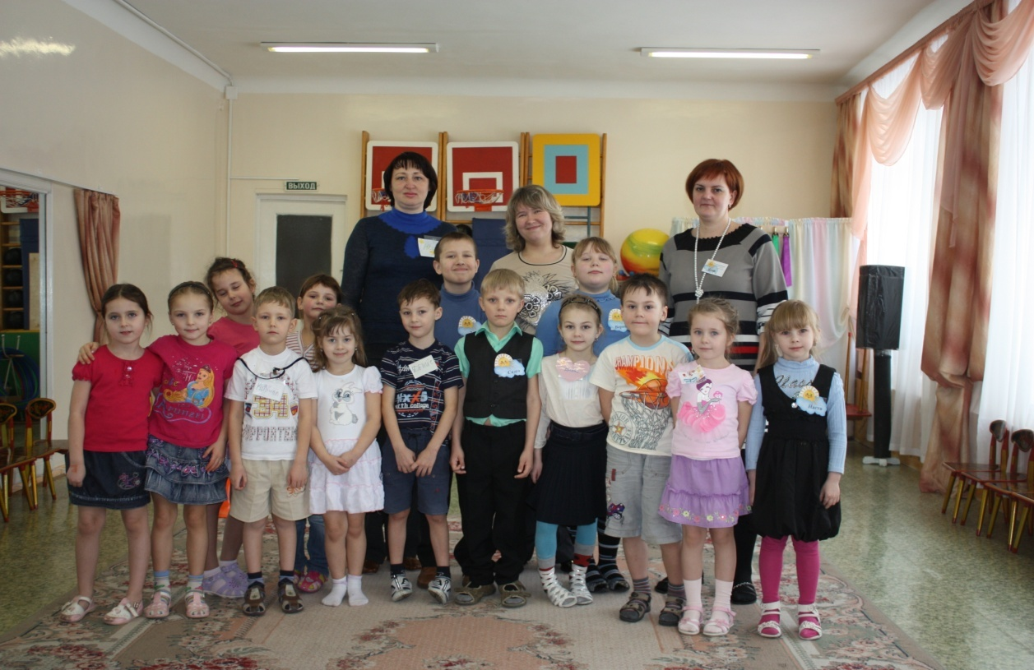

Slide 16
Спасибо за внимание!

